Slide 1


Phát triển Phần mềm Mã nguồn mở:
Street Fighter
Thành viên nhóm
Phạm Quốc Đạt (3120410121)
Trương Tấn Đạt (3120410124)
Võ Anh Hào (3120410156)

Slide 2
NỘI DUNG
01
02
Luật chơi
Hình ảnh minh họa

Slide 3
01
LUẬT CHƠI

Slide 4
LUẬT CHƠI
1. Chế độ chơi
Game có 2 chế độ chơi:
- Chơi đơn: chơi với máy
- Chơi đôi: người với người

Slide 5
LUẬT CHƠI
2. Mục tiêu
- Mục tiêu của trò chơi là tiêu diệt kẻ thù bằng cách tấn công kẻ thù đến hết thanh máu
hoặc có số máu nhiều hơn số máu của mục tiêu trước khi kết thúc thời gian sẽ được tính
là chiến thắng
- Trường hợp cả 2 nhân vật đều có cùng số máu khi thời gian kết thúc thì kết quả là hòa
- Bo3: nhân vật nào thắng 2 trận liên tiếp sẽ được tính là chiến thắng

Slide 6
LUẬT CHƠI
3. Điều khiển nhân vật
Di chuyển | Tấn công
 | Di chuyển | Tấn công
Chơi đơn | - A: sang trái - D: sang phải - W: nhảy lên trên | - R: tấn công loại 1 - T: tấn công loại 2
Chơi đôi | - Player 1: giống như chơi đơn - Player 2: di chuyển bằng các phím mũi tên | - Player 1: Tấn công như chơi đơn - Player 2: J: tấn công loại 1 K: tấn công loại 2

Slide 7
LUẬT CHƠI
4. Trạng thái máu của nhân vật
- Mỗi nhân vật sẽ có 100 máu
- Với mỗi lần bị trúng sát thương, nhân vật sẽ bị trừ 10 máu
- Khi hết 10 máu nhân vật sẽ được tính là thua 1 round và sẽ được hồi phục 100 máu để bắt đầu round đấu tiếp theo

Slide 8
02
HÌNH ẢNH MINH HỌA

Slide 9
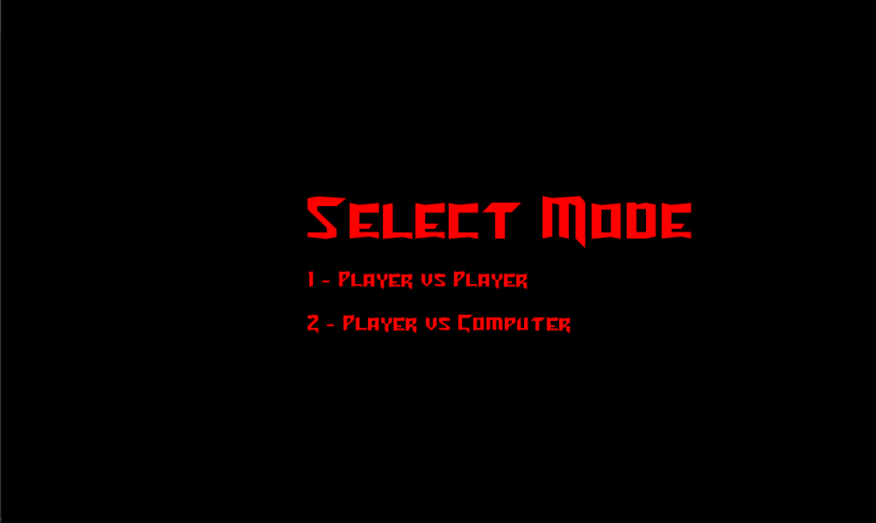
HÌNH ẢNH MINH HỌA
1. Chọn chế độ chơi

Slide 10
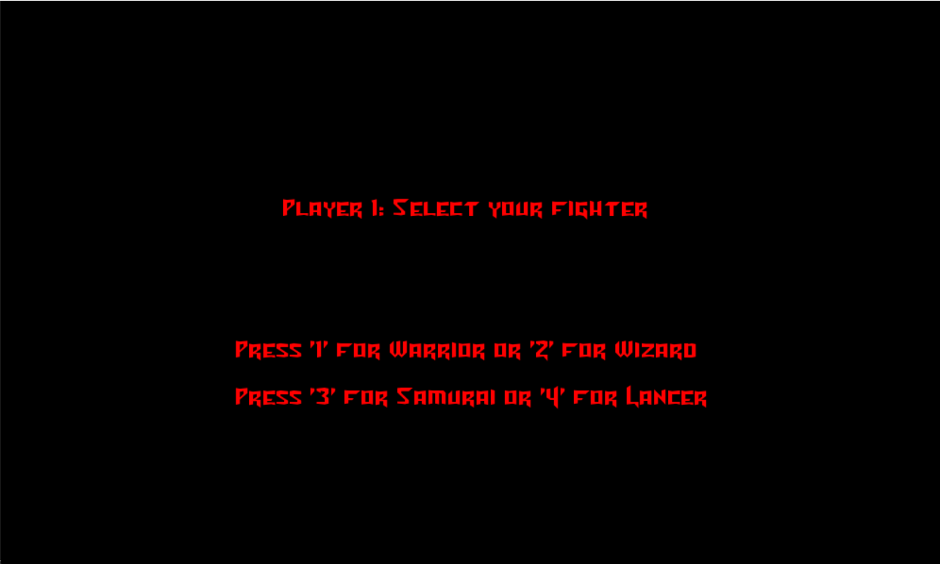
HÌNH ẢNH MINH HỌA
2. Chọn nhân vật

Slide 11
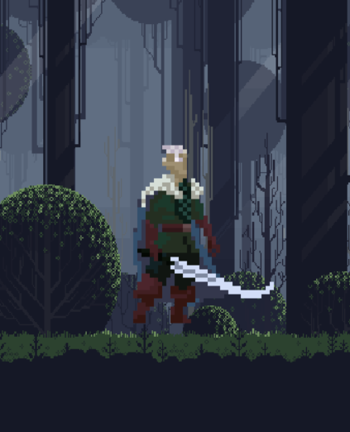
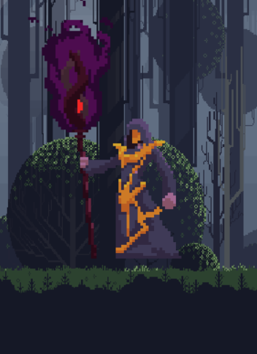
HÌNH ẢNH MINH HỌA
2. Chọn nhân vật

Slide 12
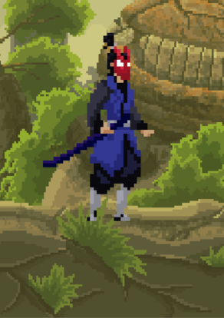
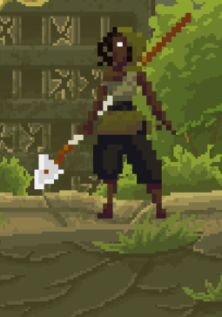
HÌNH ẢNH MINH HỌA
2. Chọn nhân vật

Slide 13
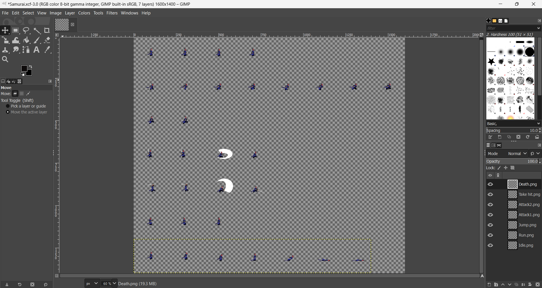
HÌNH ẢNH MINH HỌA

Slide 14
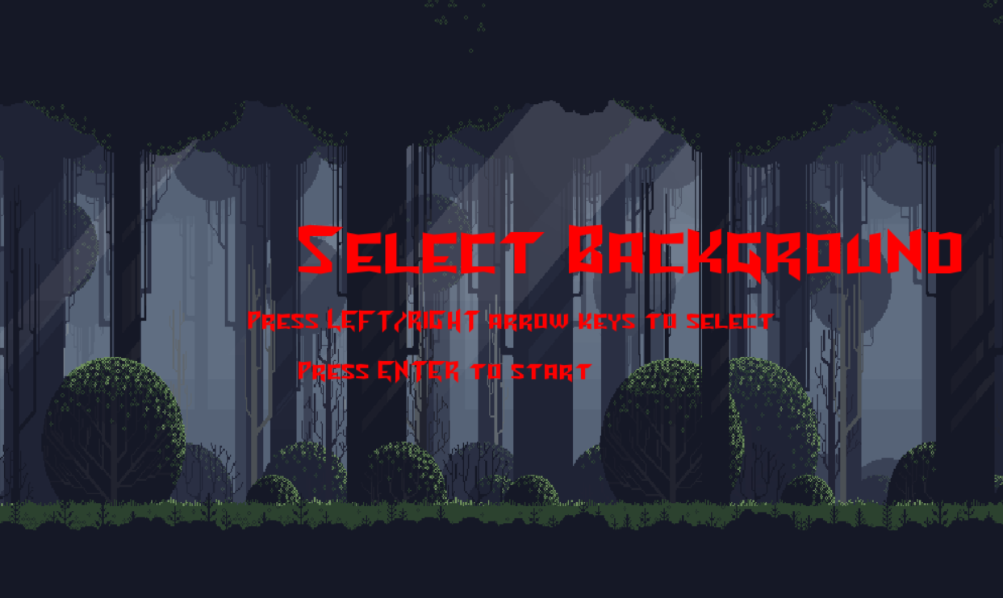
HÌNH ẢNH MINH HỌA
3. Chọn background

Slide 15

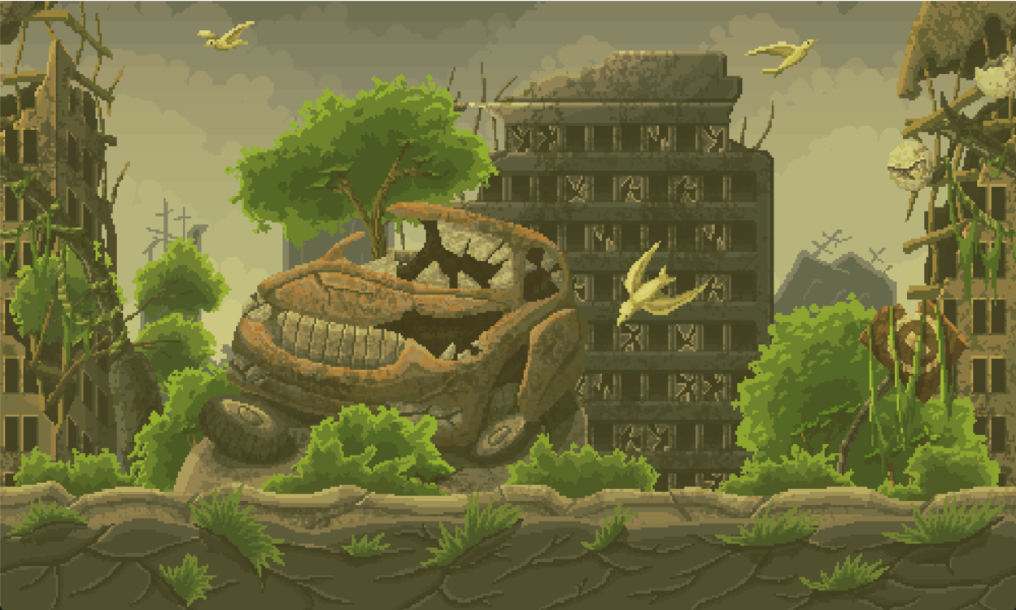
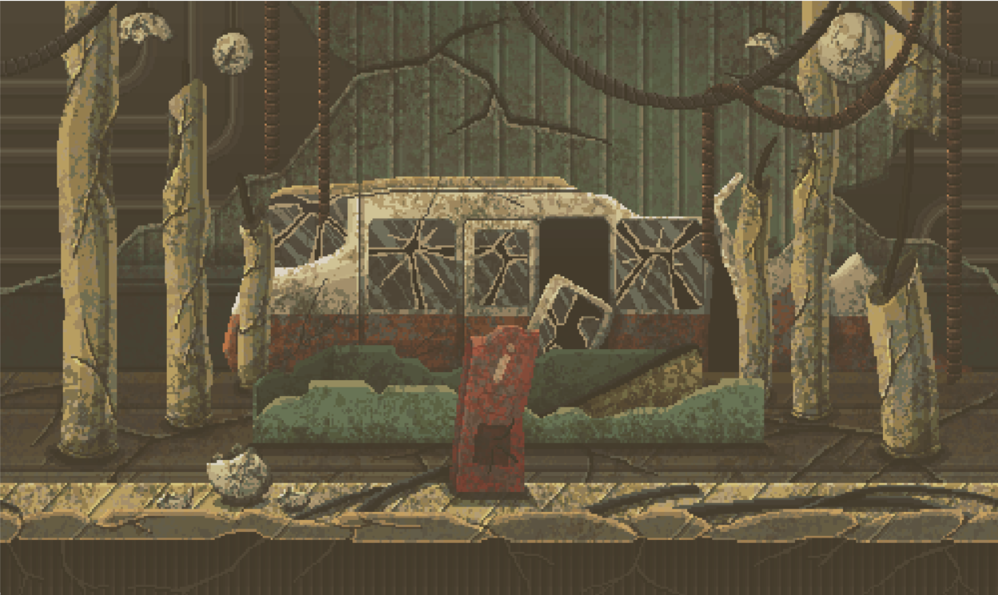
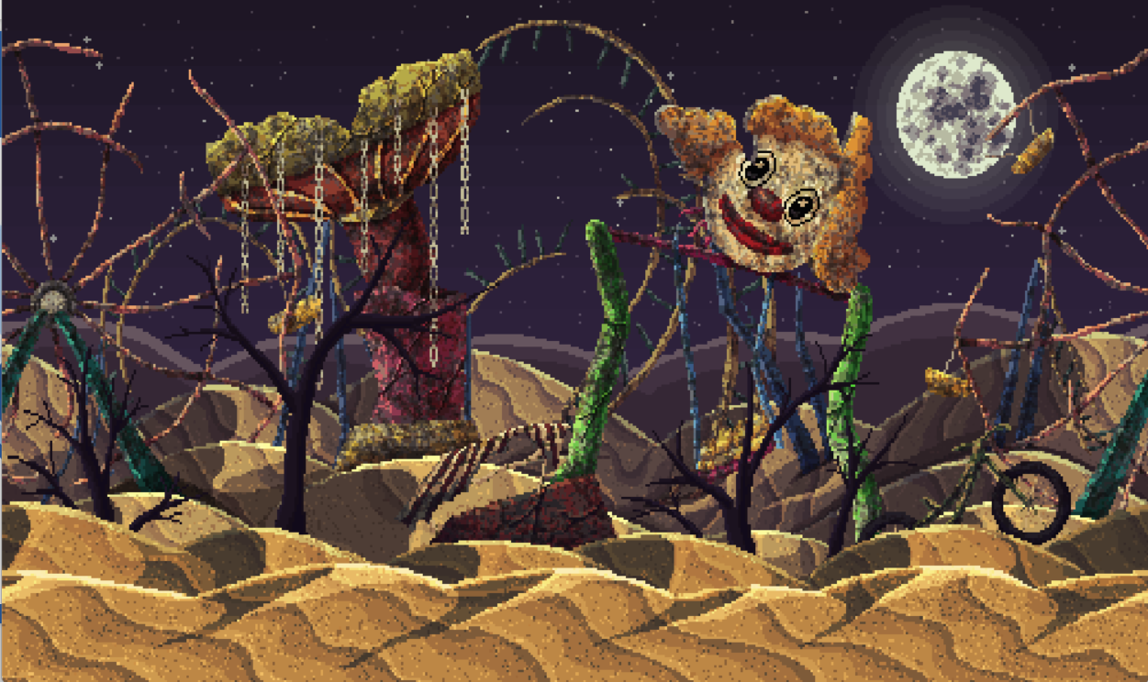
HÌNH ẢNH MINH HỌA

Slide 16
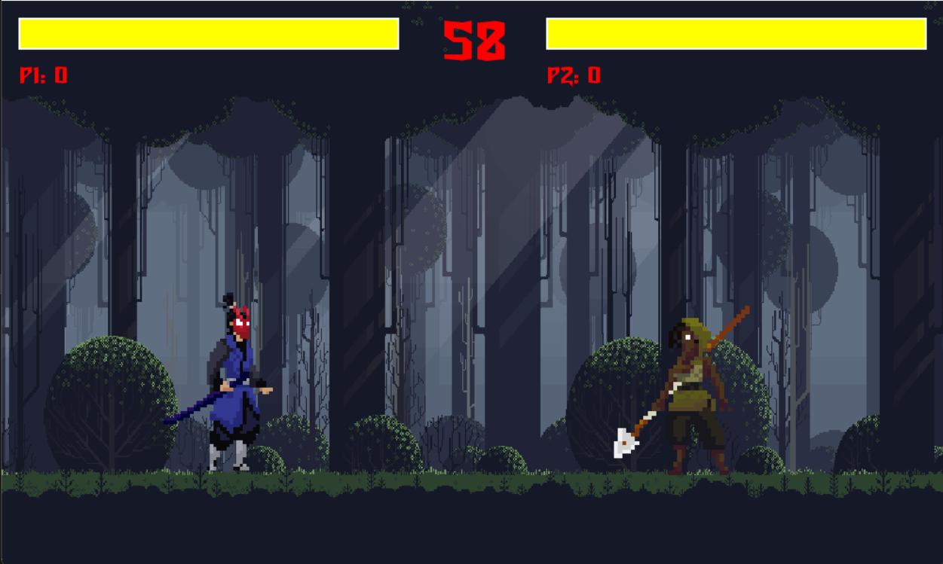
HÌNH ẢNH MINH HỌA

Slide 17
03
XÂY DỰNG PHẦN MỀM GAME ĐỐI KHÁNG - STREET FIGHTER

Slide 18
XÂY DỰNG PHẦN MỀM GAME ĐỐI KHÁNG - STREET FIGHTER
Tổng quan về game
- Dự án Street Fighter tập trung vào việc tái hiện trải nghiệm game đối kháng kinh điển, với những trận đấu đầy hành động. Dưới đây là những điểm chính:
+ Cốt truyện và cải tiến: Dự án giữ nguyên cốt truyện và phong cách đặc trưng của Street Fighter, đồng thời cải thiện đồ họa và gameplay. Có thêm nhân vật mới, tính năng trực tuyến mạnh mẽ, và các phần mở rộng thú vị.
+ Chế độ chơi: Cung cấp hai chế độ, đấu giữa người chơi với người chơi (PvP) và đấu giữa người chơi với NPC do AI điều khiển (PvE).
+ Đối tượng người chơi: Hướng đến các game thủ đam mê dòng game đối kháng, từ người chơi hardcore đến người chơi casual.
+ Gameplay: Tập trung vào hành động nhanh nhẹn, kỹ năng đối kháng và chiến thuật.
+ Mục tiêu: Mang lại trải nghiệm độc đáo và hấp dẫn, đồng thời giữ vững tinh thần của series Street Fighter, thu hút lượng lớn người chơi mới.

Slide 19
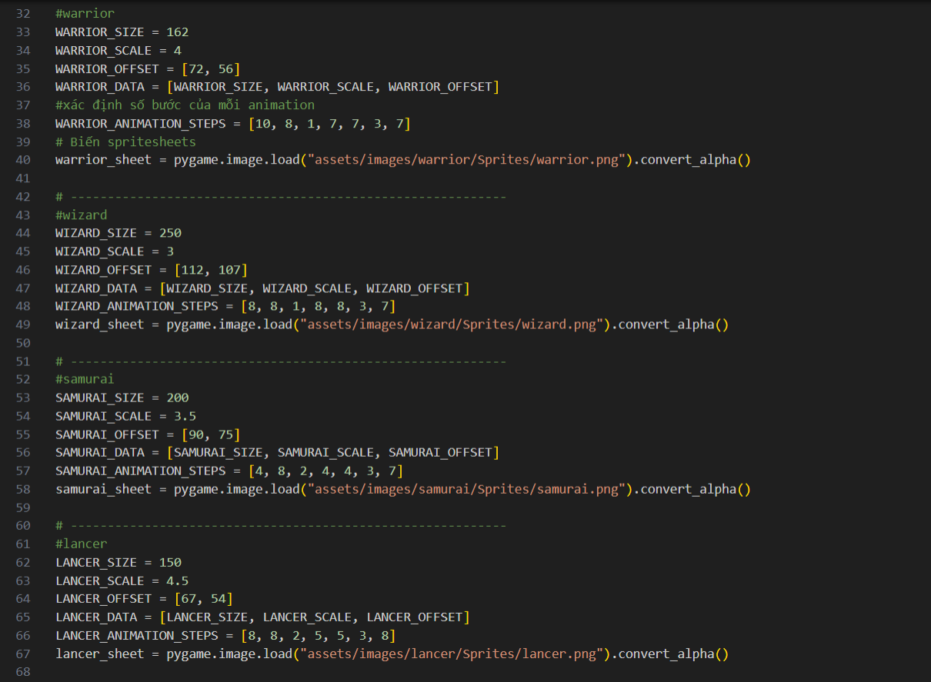
XÂY DỰNG PHẦN MỀM GAME ĐỐI KHÁNG - STREET FIGHTER
Môi trường đồ họa
Thiết Kế Nhân Vật :
- Dự án game đối kháng của chúng tôi có nhiều nhân vật đa dạng, mỗi nhân vật có ngoại hình và phong cách chiến đấu riêng. Một số nhân vật tiêu biểu bao gồm Wizard, Samurai, Lancer, và Warrior. Animation của các nhân vật được tối ưu để đảm bảo sự mượt mà và tự nhiên, từ đòn tấn công đến động tác nhảy và né tránh.
- Mỗi nhân vật được thiết kế với phong cách riêng, phản ánh sự đa dạng của dòng game Street Fighter. Tuy nhiên, dự án cũng chú trọng đến tính cân bằng và công bằng trong gameplay. Các nhân vật được trang bị bảng kỹ năng đa dạng, bao gồm cú đánh, kỹ thuật chiến đấu, và động tác đặc biệt, tạo điều kiện cho người chơi phát triển các chiến lược và phong cách chơi khác nhau.

Slide 20


XÂY DỰNG PHẦN MỀM GAME ĐỐI KHÁNG - STREET FIGHTER
XÂY DỰNG CÁC HÀNH ĐỘNG CHO NHÂN VẬT
GIMP :
GIMP là một phần mềm chỉnh sửa ảnh mã nguồn mở, viết tắt của "GNU Image Manipulation Program". Nó cung cấp một loạt các công cụ và tính năng để chỉnh sửa và xử lý ảnh, từ việc điều chỉnh màu sắc và ánh sáng đến việc tạo ra các hiệu ứng đặc biệt và làm việc với các lớp ảnh. GIMP miễn phí và được phát triển bởi cộng đồng người dùng và nhà phát triển phần mềm mở.

Slide 21
XÂY DỰNG PHẦN MỀM GAME ĐỐI KHÁNG - STREET FIGHTER

Slide 22
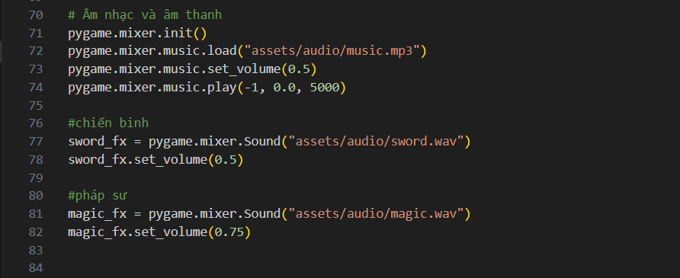
XÂY DỰNG PHẦN MỀM GAME ĐỐI KHÁNG - STREET FIGHTER
Âm thanh
- Âm thanh trong dự án game của chúng tôi được sử dụng để tăng cường trải nghiệm và tạo cảm giác hứng thú cho người chơi. Các yếu tố âm thanh chính bao gồm:
Nhạc nền và nhạc đối kháng:
+ Bộ nhạc nền đa dạng, phù hợp với các môi trường khác nhau trong game, từ những bản nhạc yên bình đến nhạc sôi động cho các trận đấu đối kháng.
+ Sử dụng nhạc đối kháng độc đáo để tạo cảm giác căng thẳng và hứng khởi khi tham gia vào các trận chiến gay cấn.
Hiệu ứng âm thanh cho động tác và kỹ năng:
Âm thanh chất lượng cao cho các đòn tấn công, kỹ năng đặc biệt và các pha di chuyển của nhân vật, tăng thêm tính sống động.
Sử dụng âm thanh đặc biệt để nhấn mạnh các cú đánh mạnh và những pha đối kháng kịch tính, tạo cảm giác sức mạnh và kỹ năng của nhân vật.

Slide 23
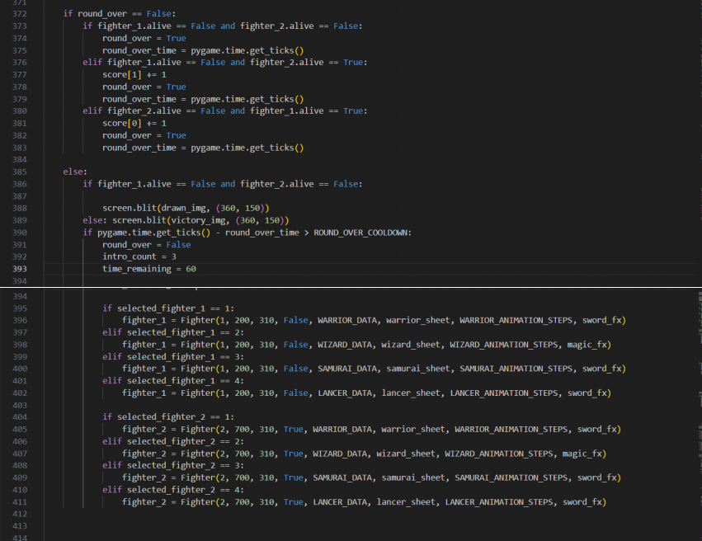
XÂY DỰNG PHẦN MỀM GAME ĐỐI KHÁNG - STREET FIGHTER
Các sự kiện trong game
Xác định Người Chơi Chiến Thắng
- Sự kiện người chơi chiến thắng trong game xảy ra khi một trong hai nhân vật (người chơi 1 hoặc người chơi 2) mất hết máu. Để xác định ai là người chiến thắng, cần theo dõi trạng thái máu của các nhân vật trong vòng lặp chính của game.
+ Kiểm tra trạng thái máu: Trong vòng lặp chính của game loop, thêm điều kiện kiểm tra trạng thái máu của từng nhân vật. Khi một nhân vật mất hết máu, vòng đấu kết thúc.
+ Xác định người chiến thắng: Xác định người chơi tương ứng với nhân vật mất máu là người chiến thắng. Sử dụng điều kiện này để quyết định ai là người thắng cuộc.
+ Hành động sau chiến thắng: Sau khi xác định người chiến thắng, có thể thực hiện các hành động cụ thể, như hiển thị hình ảnh chiến thắng, tăng điểm số cho người thắng, hoặc khởi động lại trò chơi.

Slide 24
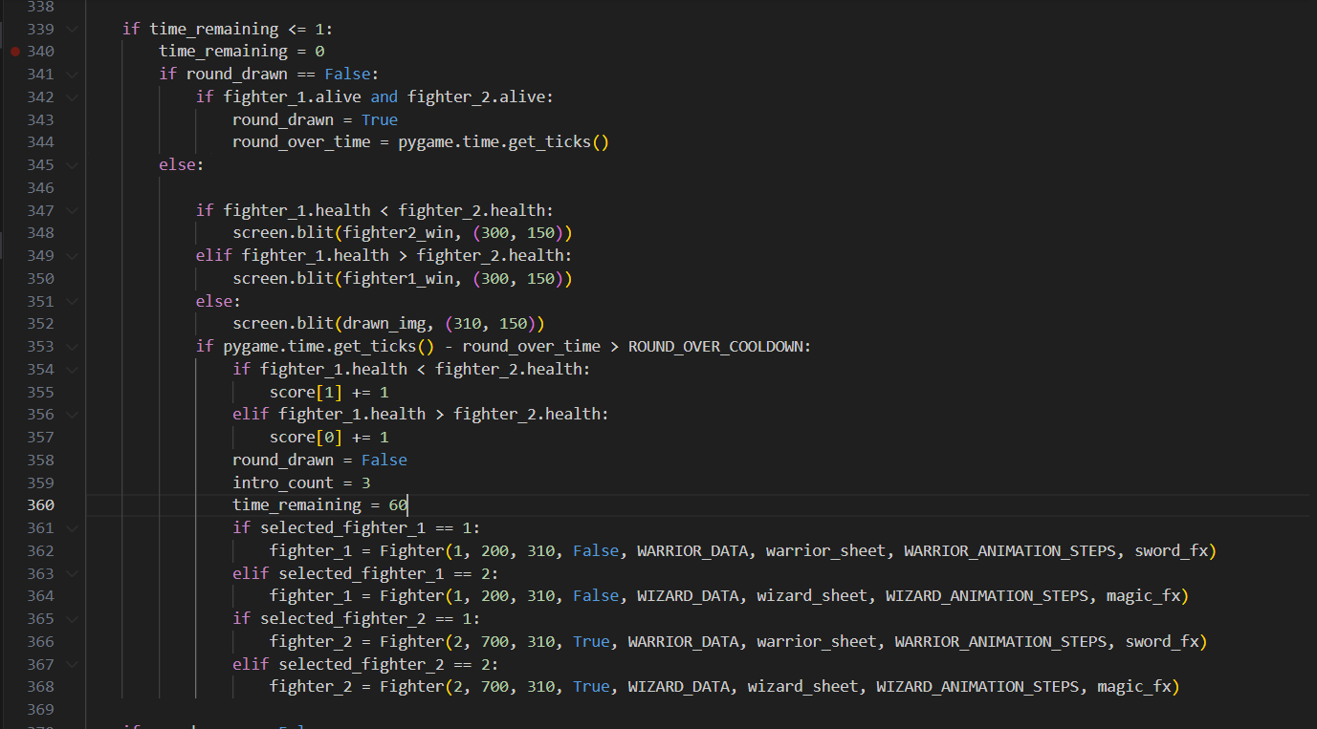
XÂY DỰNG PHẦN MỀM GAME ĐỐI KHÁNG - STREET FIGHTER
Các sự kiện trong game
Hết thời gian chiến đấu
- Sự kiện hết thời gian chiến đấu xảy ra khi, đã hết thời gian đếm ngược mà cả 2 người chơi vẫn còn sống xót. Để xác định người chơi nào chiến thắn ta cần so sánh thanh máu của cả 2 người chơi, người chơi nào có máu nhiều hơn thì người chơi đó là người chiến thắng .
+ Trong vòng lặp chính của game loop, giảm giá trị của biến timeremaining mỗi frame, tương ứng với thời gian trôi qua.
+ Kiểm tra khi nào timeremaining đạt đến giá trị 0. Khi điều
này xảy ra, sự kiện hết thời gian chiến đấu được kích hoạt.
+ Sau khi hết thời gian, thực hiện các hành động cụ thể, hiển thị kết quả của vòng đấu, tăng điểm số cho người chơi, và khởi động lại trò chơi.

Slide 25
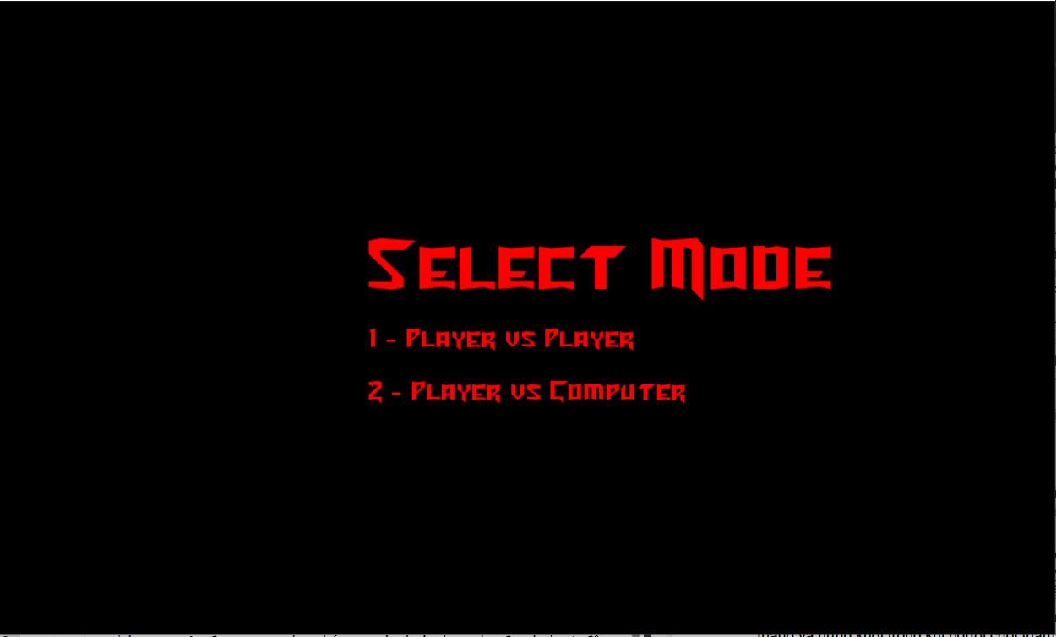
XÂY DỰNG PHẦN MỀM GAME ĐỐI KHÁNG - STREET FIGHTER
Giao diện người dùng
Menu chọn chế độ chơi:
+ Bắt đầu game cho phép người chơi chọn chế độ chơi, ở đây có hai chế độ chơi chính là player vs player và player vs computer người chơi có thể chọn 1 trong 2 để đến với giao diện tiếp theo

Slide 26
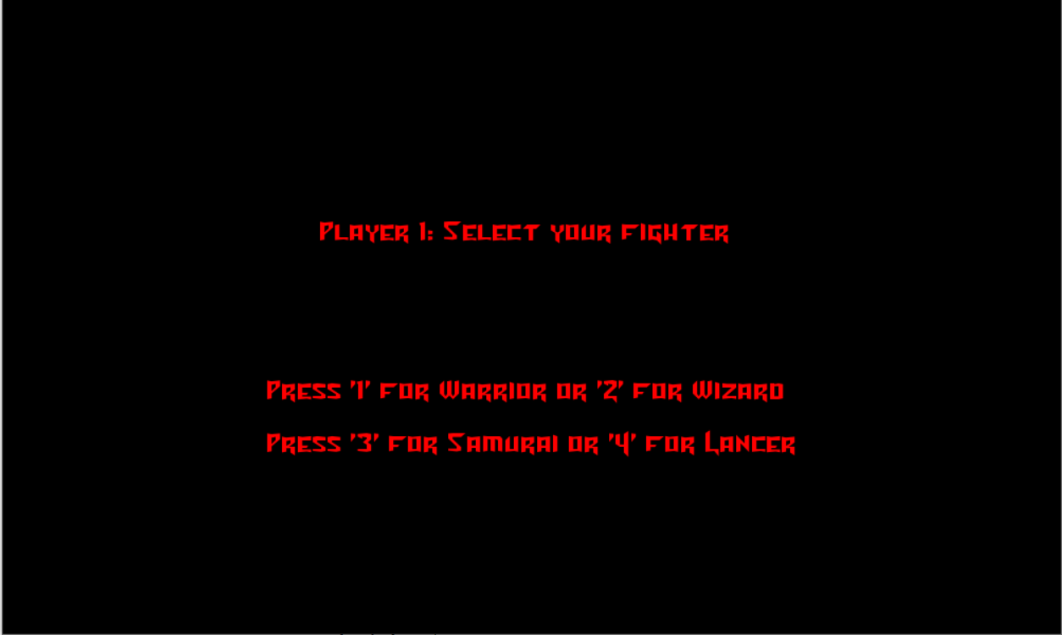
XÂY DỰNG PHẦN MỀM GAME ĐỐI KHÁNG - STREET FIGHTER
Giao diện người dùng
Menu chọn nhân vật:
- Sau khi người dùng chọn chế độ chơi, hệ thống sẽ chuyển hướng người chơi đến menu chọn nhân vật ở đây người dùng có thể chọn nhân vật yêu thích của mình để thỏa sức chiến đấu.

Slide 27

XÂY DỰNG PHẦN MỀM GAME ĐỐI KHÁNG - STREET FIGHTER
Giao diện người dùng
Menu chọn bản đồ:
- Sau khi người dùng chọn nhân vật yêu thích của mình, hệ thống sẽ chuyển hướng người chơi đến menu chọn bản đồ ở đây người dùng có thể chọn bản đồ yêu thích của mình bằng cách nhấn phím trái hoặc phải trên bàn phím để có thể chọn bản đồ yêu thích của mình để chiến đấu, sau khi người dùng chọn xong nhấn enter để bắt đầu trò chơi.

Slide 28
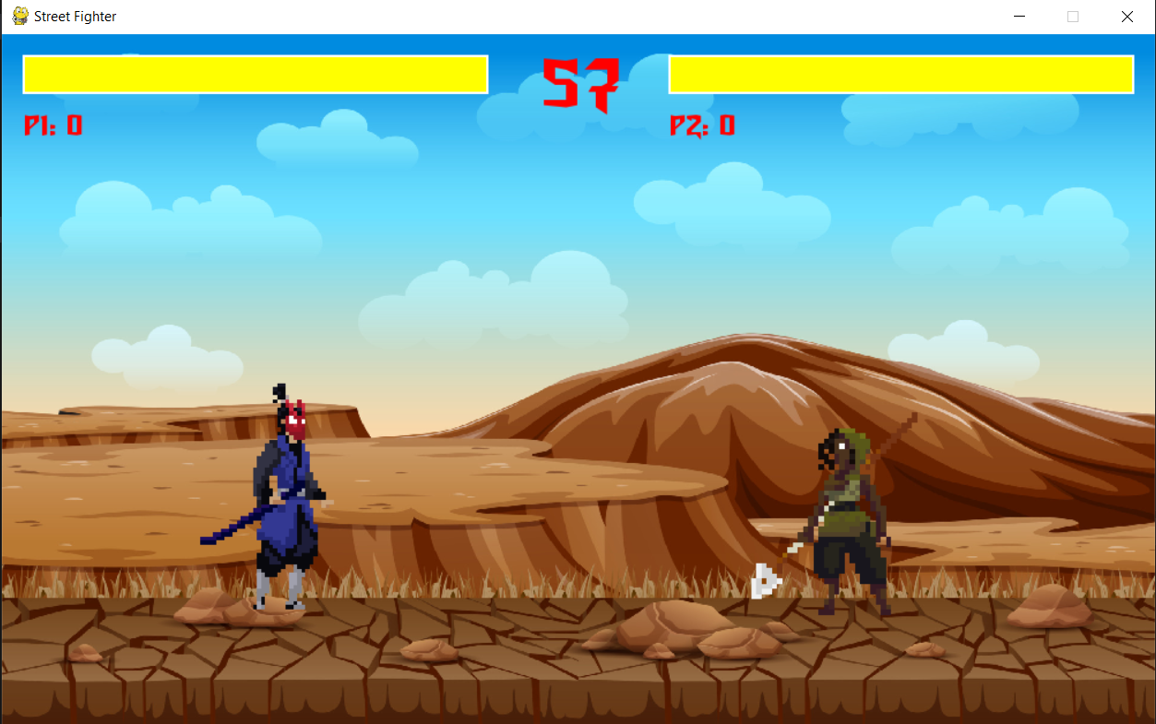
XÂY DỰNG PHẦN MỀM GAME ĐỐI KHÁNG - STREET FIGHTER
Giao diện người dùng
Giao diện màn chơi:
- Sau khi người dùng chọn bản đồ yêu thích của mình, hệ thống sẽ
chuyển hướng người chơi đến màn chơi ở đây người dùng có nhiệm vụ chiến đấu hết sức mình để tiêu diệt đối thủ và giành chiến thắng cho bản thân.

Slide 29
Cảm ơn mọi người đã lắng nghe

